Slide 1
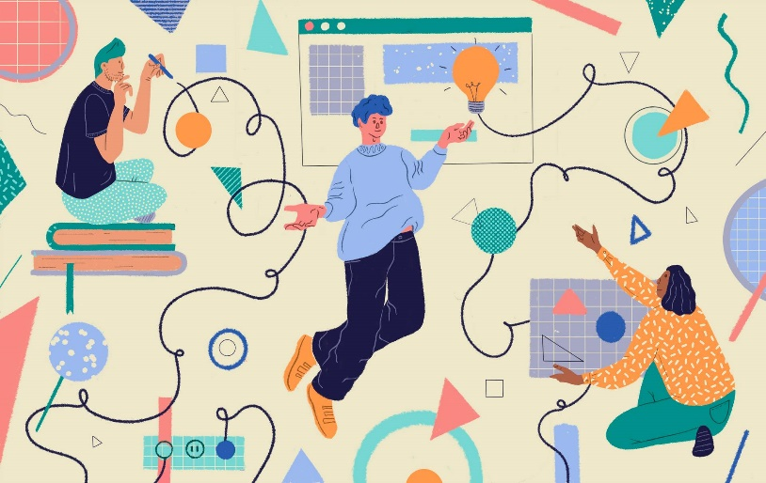
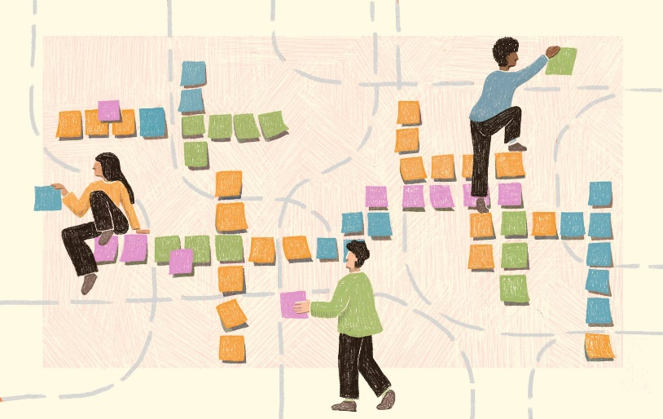

Кейс «Робот помощник для дома»
Выполнила: учитель труда
МОБУ «Муринской СОШ №6» Молчанова С.В.

Slide 2
О кейсе
Обучающийся познакомится с основами языка Scratch, разработает графику и анимации для робота, запрограммирует функции робота помощника
Категория кейса
«Вводный», для прохождения кейса нет начальных требований
Примерный возраст обучающихся - 10-12 лет
Место в структуре программы:
Кейс должен идти после кейса: «Введение в робототехнику»
Количество академических часов, на которые рассчитан кейс:
От 6 до 8 часов

Slide 3

Мы и сами не заметили, как роботы быстро ворвались в нашу жизнь. Их используют в абсолютно различных сферах жизни, о которых многие могут даже не догадываться. Роботы выполняют множество самых различных операций. В основном – это действия, требующие многократного повторения и высокой точности, и вот, у нас дома уже хозяйничают роботы-пылесосы, роботы-мойщики окон. Но ведь кто-то их создает для нас?
Цель нашего занятия понять, что придумать и сконструировать робота – далеко не такая сложность, как заставить робота делать то, что мы задумали. Мы создадим свою компьютерную игру, в которой запрограммируем виртуального робота выполнять те действия, которые нам необходимы.
Текст-легенда кейса

Slide 4

Блок 1. Изучение теории
Цель блока: Обсудить области применения роботов-помощников. Предполагаемая продолжительность 20 минут Что делаем: Обсуждаем области применения роботов-помощников для дома. Например: Уборщик: Робот с метлой или пылесосом. Поварёнок: Робот с ложкой и кастрюлей. Охранник: Робот с камерами и датчиками. Обсуждаем их возможные функции, дизайн.

Slide 5
Блок 2. Изучение программы Scratch
Цель блока:
Познакомить с интерфейсом Scratch
Предполагаемая продолжительность: 70 минут
Что делаем:
Показываю интерфейс программы. Ввожу понятия спрайт, фон, изучаем блоки через создание игр. (видео)

Slide 6

Блок 3. Работа со спрайтами и анимацией
Цель блока:
Создать спрайт "робот", продумать анимацию движений.
Предполагаемая продолжительность: 45 минут
Что делаем:
Создаем фон помещения, спрайты «робот», «мусор», «посуда», «игрушки» и др. Добавляем анимацию движений - ходьба, повороты. захваты

Slide 7
Блок 4. Программирование базовых команд
Цель блока:
Написать программу для управление роботом с клавиатуры
Предполагаемая продолжительность: 90 минут
Что делаем:
Пишем программу для управление роботом с клавиатуры.
Добавляем звуки и реакции, например, робот говорит "Привет!" при запуске.

Slide 8
Блок 5. Реализация полезных функций
Цель блока:
Познакомить с дополнительными полезными функциями
Предполагаемая продолжительность: 90 минут
Что делаем:
Добавляем в программу полезные функции, например робот "убирает мусор" (при касании спрайта "мусор" — он исчезает), робот реагирует на препятствия (использование условных операторов).

Slide 9
Блок 6. Подведение итогов
Цель блока:
Обсудить полученные результаты
Предполагаемая продолжительность: 45 минут
Что делаем:
Демонстрация работ. Обмен мнениями, самооценка, взаимная оценка.

Slide 10

Предполагаемые результаты обучающихся:
Артефакты: запрограммированный робот помощник
Soft skills: работа в команде, выявление проблем и поиск рациональных путей их решения, умение раскладывать задачи на составные части и продумывать шаги для их решения.
Hard skills: интерфейс программы Scratch, программирование робота помощника

Slide 11
В практическом блоке учащиеся должны пройти по следующим этапам: конструирование, программирование;
учитывать особенности каждого обучающегося, его сильные стороны и зоны роста;
При рассмотрении и выборе алгоритмов необходимо обратить внимание обучающихся на вариативность решений;
Нет одного правильного варианта, важно выполнение роботом поставленной задачи.
Обратить внимание:

Slide 12
Целеполагание – разработка и создание робота, который автономно выполняет уборку дома, освобождая людей от рутинной задачи и поддерживая чистоту в помещении.
Поиск решения - анализ существующих решений: оценка их преимуществ и недостатков, функциональности, эффективности уборки, времени работы и определение необходимых технологий для реализации цели.
Планирование – знакомство с языком программирования, программирование робота. Детальное описание функций, которые должен выполнять робот.
Реализация замысла – программирование робота с применением изученных технологий. Тестирование программы. Внесение изменений и улучшений в робота на основе результатов тестирования.
Финализация – Ответы на вопросы: Какие технологии изучили? В каких сферах можно применить полученные навыки?
Жизненный цикл:
Проблематизация - Люди тратят значительное время и силы на уборку дома, что может быть обременительным, особенно для занятых людей, пожилых людей или людей с ограниченными возможностями. Традиционные пылесосы могут быть громоздкими, тяжелыми и требующими много усилий для перемещения.

Slide 13
Материалы в помощь:
ссылки на Scratch - https://scratch.kulibin.app/, https://scratch.mit.edu/
видео уроки - https://dzen.ru/video/watch/60a249c7cc73450565ce58de?f=video,
уроки по созданию игр.

Slide 14
Спасибо за внимание

